Slide 1



Cybermobbing
wie gehe ich damit um?

Slide 2


ZIEL
Sicheres Datenmanagement
Cyberkriminalität & Datenschutz
Computer & Internet
Mein digitaler Fußabdruck
Cyber-mobbing
Digitalisierung der Arbeitswelt
Grenzen der Digitalisierung
START
Einführung Digitalisierung
Digitale Kommunikation
Online-Bewerbungen
Notes:
Ablaufplan

Slide 3
Vorwissen
Welche Formen von unsozialem Verhalten im Netz kennen Sie?
Wie kommt es zu unsozialem Verhalten im Netz?
Was kann man dagegen tun?
Notes:
Fragen an das Plenum

Slide 4
Cybermobbing
/
Cybermobbing ist die Verlagerung von Mobbinghandlungen ins Internet. Fachleute nehmen inzwischen keine scharfe Trennung mehr zwischen den Begriffen mehr vor, gerade wenn Opfer und Täter aus dem gleichen Umfeld (Schule, Wohngegend, Verein etc.) stammen.
Das Instrumentarium der Mobber hat sich mit Smartphone und Co. erweitert und das Mobbing wird aus der realen in die Onlinewelt verlagert beziehungsweise dort fortgesetzt.
Etwas mehr als ein Drittel der 12- bis 19-Jährigen gaben an, jemanden zu kennen, der schon einmal ü̈ber das Handy oder Internet fertiggemacht wurde (Quelle: Jim-Studie 2018).
Für die Betroffenen sind diese Vorfälle dramatisch, da die Angriffe über das Netz rund um die Uhr und oft anonym erfolgen und schnell ein unüberschaubar großes Publikum finden.
Notes:
Cybermobbing Definition
Cyber-Mobbing kann:
Anonym ablaufen
Schnell verbreitet werden
Rund um die Uhr stattfinden
Cyber-Bullies wollen:
Belästigen
Ruf schädigen
Bedrohen

Slide 5
Formen von Cybermobbing
Drohungen
Anonyme Angriffe
Stalking
Gerüchte verbreiten
Intime Fotos verbreiten
Beleidigungen
Schikane
Notes:
SchülerInnen sollen mögliche Formen von (Cyber-)mobbing benennen. Was für Formen oder Vorfälle in Bezug auf Cybermobbing fallen Ihnen noch ein?
Leider ist Cyber-Mobbing leichter als Mobbing in der realen Welt, daher ist die Hemmschwelle für Übergriffe oft geringer. Da man sich im Netz z.B. gut hinter Fake-Profilen verstecken kann, ist es möglich, jemanden anonym zu attackieren. Außerdem hat man über Social Media Plattformen sehr effiziente und schnelle Verbreitungsmöglichkeiten. Da diese Plattformen auch 24h zur Verfügung stehen, gibt es keine Pause und keinen Rückzugsraum (es sei denn, das Opfer verzichtet auf digitale Medien und nimmt diese Einschränkung hin).
Demütigungen lassen sich online schnell und einfach verbreiten und stehen dadurch einer unüberschaubaren Menge an Personen zur Verfügung. Beiträge werden dauerhaft gespeichert und können so auch noch nach Jahren abgerufen werden.

Slide 6
Aufgabe
Welche Formen von Cybermobbing werden beschrieben?
Welche Folgen durch Cybermobbing werden beschrieben?
Welche Strategien bzw. Handlungsmöglichkeiten werden benannt?
Notes:
Lassen Sie die SchülerInnen in Partnerarbeit das Interview auf der folgenden Folie bearbeiten. Es handelt sich um ein reales Interview mit Betroffenen. Die SchülerInnen sollen gemeinsam die Fragen auf dieser Folie beantworten.

Slide 7
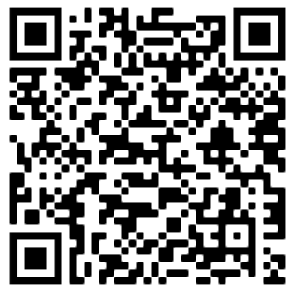
Interview
https://www.bpb.de/lernen/unterrichten/grafstat/46579/m-03-05-verfolgt-im-cyberspace

Slide 8
Bloßstellung
Veröffentlichung intimer Fakten über das Opfer, die ursprünglich im Vertrauen zugänglich gemacht wurden
Veröffentlichung falscher/erfundener Informationen (Gerüchte) über das Opfer
Bewusster Ausschluss von sozialen Aktivitäten, Gruppen, Chats etc.
Drohung mit sämtlichen Aktionen, die dem Opfer schaden könnten: Zerstörung von Dingen, Rufschädigung, körperlicher Gewalt etc.
Angriff mit dem Ziel, die Reaktion des Opfers verfolgen zu können z.B. „Happy Slapping“-Videos, also Aufzeichnungen tätlicher Angriffe
Massives Versenden terrorisierender oder beleidigender Nachrichten über verschiedene mediale Kanäle
Rufschädigung/Verleumdung
Ausschluss/Ignorieren
Bedrohung
Demütigung
Belästigung/Schikane
Notes:
Dies ist eine Auflistung von häufigen Formen des Cybermobbings. Gehen Sie die Erklärungen auf der rechten Seite der Reihe nach durch und lassen Sie die SchülerInnen einen geeigneten Begriff finden. Blenden Sie erst dann die richtige Bezeichnung auf der linken Seite ein.

Slide 9
Welche Warnsignale gibt es?
Betroffene
ziehen sich zurück, werden verschlossener, erzählen weniger, wirken gehemmt
sind oft müde und gereizt
konzentrieren sich deutlich schlechter
wirken niedergeschlagen und traurig, oft desinteressiert oder ängstlich
wirken verstört nach einem Blick aufs Handy
sind kränklich und machen insgesamt einen veränderten Eindruck
Notes:
An welchen Warnsignalen erkennt man das bei Betroffenen?

Slide 10
Notes:
Aufgabe in Partner- oder Gruppenarbeit: Die SchülerInnen sollen die einzelnen Situationen durchgehen und überlegen, ob sie das schlimm fänden und zuordnen, welche der beschriebenen Arten von Cybermobbing in der Situation aufgetreten sind.
Mit Hilfe der in dem Handout beschriebenen rechtliche Grundlagen können die SchülerInnen genauer festlegen, ob ein Recht in der jeweiligen Situation verletzt wurde und sich der/die Täter damit strafbar machen würde/n.

Slide 11
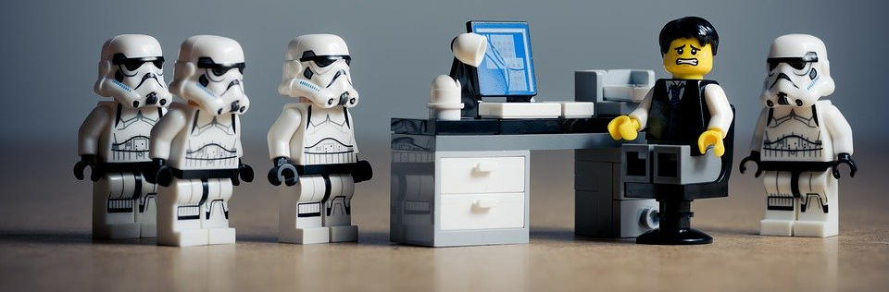
Was kann man gegen Cybermobbing tun?
Notes:
Überleitung zu Handlungsmöglichkeiten bei Cybermobbing

Slide 12
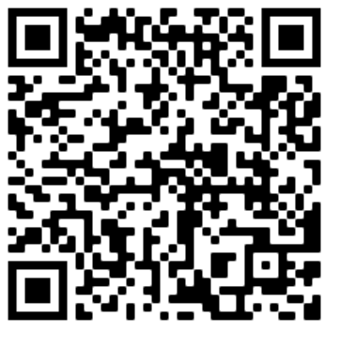
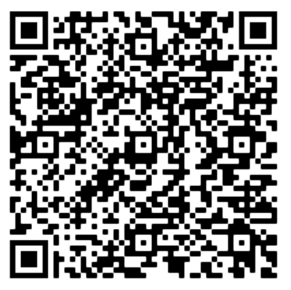
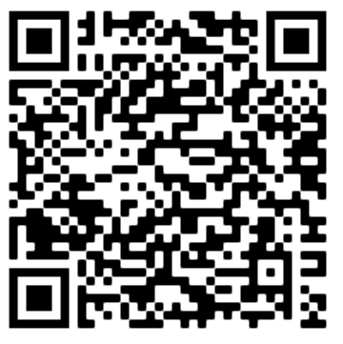
https://www.klicksafe.de/themen/kommunizieren/cyber-mobbing/tipps-fuer-paedagogen-und-jugendliche/
https://www.dguv-lug.de/fileadmin/user_upload_dguvlug/Unterrichtseinheiten/Sekundarstufe_I/Cybermobbing_ganz_neu/Sek_I_2019_04_Schuelertext_2_Cybermobbing.pdf
https://www.bpb.de/lernen/grafstat/mobbing/46583/m-03-07-wie-kann-ich-mich-gegen-cybermobbing-schuetzen
Notes:
Lassen Sie die SchülerInnen drei Gruppen bilden und mit Hilfe der Links festlegen was man aus (1) Sicht des Betroffenen, (2) aus Sicht des Lehrers oder (3) als unbeteiligter Beobachter gegen Mobbing tun könnte. Worauf könnte man noch präventiv achten? Die SchülerInnen können auch gerne weiter im Netz recherchieren.
Lassen Sie die SchülerInnen nach einem gemeinsamen Brainstorming für die jeweilige Sicht eine kurze Liste erstellen.

Slide 13
Diskutieren Sie!
Haben Sie selbst schon Hasskommentare geschrieben oder erhalten?
Warum werden Hasskommentare verfasst? Was motiviert zu so einem Verhalten?
Wie sollte man mit Hasskommentaren am besten umgehen?

Slide 14
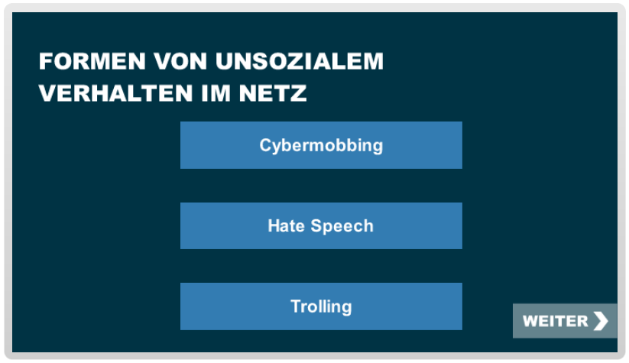
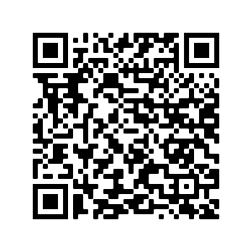
Unsoziales Verhalten im Netz
Notes:
Mit Klick auf das Bild öffnet sich folgender Link: https://content-digitale-lernwerkstatt.com/projects/modul2_4/level4/index_lms_html5.html
Klicken Sie auf „Weiter“ und schauen Sie sich kurze Videos zu den jeweiligen Mobbing-Formen an, in dem Sie auf die hellblauen Kasten klicken. Im Anschluss zu jedem Video wird eine kurze Definition eingeblendet.

Slide 15
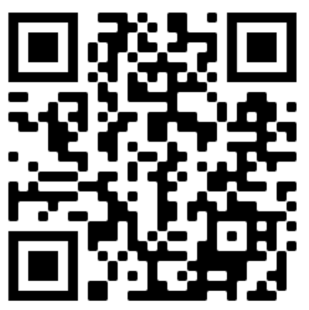
Was sagen die Internet-Stars zum Umgang mit Hass-Kommentaren?
Lassen Sie sich von Hass- Kommentaren nicht irritieren!
Wie würden Sie sich fühlen, wenn über Sie Hass-Kommentare im Internet stehen?
Zeigen Sie Gesicht und Empathie, wenn Sie Hass-Kommentare beobachten!
Bleiben Sie sachlich!
Notes:
Unter diesem Link/QR-Code erklären drei Internetstars gutes Verhalten im Internet https://www.youtube.com/watch?v=1X3JoRtaIFE
Sie können die SchülerInnen recherchieren lassen: Wie schnell dauert es, bis Sie Hasskommentare auf den Profilen berühmter Persönlichkeiten finden? Bei welchen Personen finden Sie diese?

Slide 16

Aufgabe
Stellen Sie sich vor, Sie sind Community Manager einer coolen neuen Chatplattform.
Arbeiten Sie 10 klare Verhaltensregeln für den Umgang miteinander in der Community aus:
Gehen Sie auch auf folgende Aspekte ein:
  Beiträge
  Kommentare
  Hochgeladene Mediendateien
  Andere User
Was könnten mögliche Konsequenzen sein, wenn die Regeln nicht eingehalten werden?
Notes:
Aufgabe: Erstellen von Verhaltensregeln
Hier gibt es ein gutes Beispiel, wie eine Netiquette aussehen kann:
Die SchülerInnen sollen in Gruppen 10 Regeln ausarbeiten und im Plenum diskutieren.

Slide 17
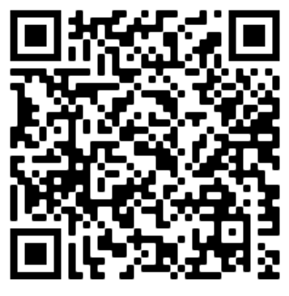
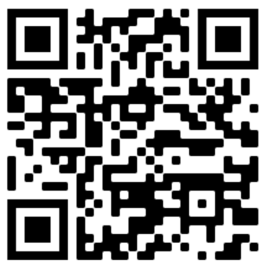
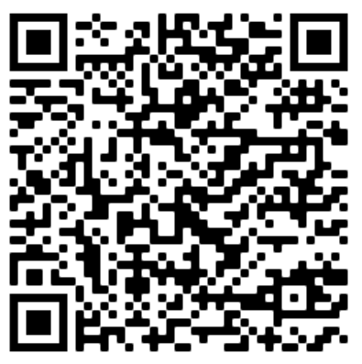
https://wb-web.de/material/medien/die-netiquette-eine-vorlage-fur-regeln-zur-legalen-und-fairen-kommunikation.html
https://www.business-wissen.de/artikel/netiquette-regeln-fuer-richtiges-benehmen-im-internet/
https://karrierebibel.de/community-manager/
Notes:
Nutzen Sie diese Links zur Recherche!

Slide 18
Check Point
Hasskommentare im Netz sind vielfach präsent – auch wenn Sie nicht direkt betroffen sind, können Sie eingreifen!
Verhaltensregeln gelten auch im Netz!
Überlegen Sie, ob Ihre Beiträge im Netz negative Konsequenzen für Sie oder andere haben könnten.

